Slide 1
SECRETARIA DE ESTADO DA SAÚDE
ESPÍRITO SANTO
Resultados Estatísticos Segunda etapa do Inquérito Sorológico
27, 28 e 29 de maio de 2020
Eliana Zandonade
UFES

Slide 2
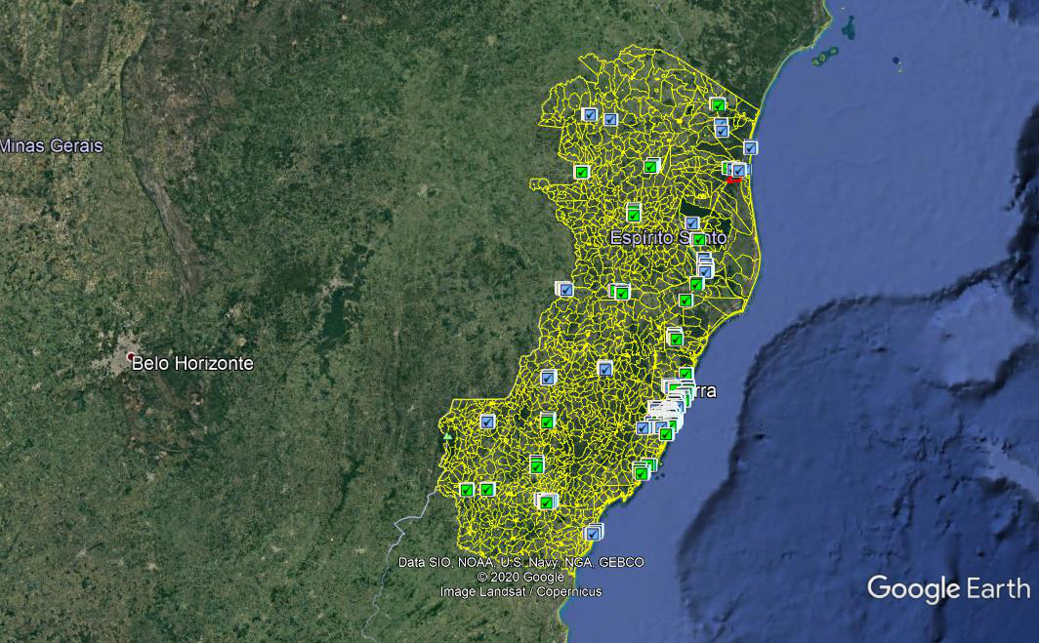
Em azul, etapa 2, em verde etapa 1

Slide 3

Resultados dos estudos de prevalência e extensão

Slide 4
Prevalência
Resultados |  | Etapa 1: |  |  | Etapa 2
Pesquisa | Parâmetro | N | Positivos | Prevalência/ | N | Positivos | Prevalência/
 |  |  |  | População |  |  | População
Prevalência | prevalência | 4.612 | 97 | 2,10% | 4644 | 239 | 5,14%
 | LI 95% |  |  | 1,67% |  |  | 4,50%
 | LS 95% |  |  | 2,52% |  |  | 5,79%
 | pop.1* | 4.018.650 |  | 84.391 | 4.018.650 |  | 206.559
 | LI 95% |  |  | 64.299 |  |  | 180.839
 | LS 95% |  |  | 100.485 |  |  | 232.680
 | pop.2** | 3.457.124 |  | 72.600 | 3.457.124 |  | 177.697
 | LI 95% |  |  | 57.734 |  |  | 155.571
 | LS 95% |  |  | 87.120 |  |  | 200.168
Extensão | extensão | 1.163 | 3 | 0,26% | 1041 | 22 | 2,10%
 | LI 95% |  |  | 0,05% |  |  | 1,19%
 | LS 95% |  |  | 0,75% |  |  | 3,03%
Pop 1: população IBGE ES 2019 Pop 2: população urbana IBGE ES 2019

Slide 5
Prevalência

Slide 6
Exames realizados
Etapas | Exames Previstos | Etapa 1 | Etapa 2
Estudo prevalência (total de domicílios) | 4 x 4500 | 4612 | 4644
Contatos prevalência (considerando 4 pessoas por domicílio dos casos positivos) | 6840 | 140 | 416
Estudo extensão (total de domicílios) | 4 x 1100 | 1163 | 1041
Contatos extensão (considerando 4 pessoas por domicílio dos casos positivos) | 410 | 26 | 62
Pesquisadores (* Somente municípios novos) | 1600 | 452 | 78*
margem de erro (sobra de amostras) | 750 | - | -
total Atingido |  | 6393 | 6241
Total Esperado | 32000 | 6785 | 7042

Slide 7
Casos positivos – Estudo de prevalência
Município | Etapa 1 | Etapa 2
Serra | 23 | 69
Vila Velha | 17 | 57
Cariacica | 19 | 50
Vitória | 33 | 48
Colatina | 0 | 6
São Mateus | 1 | 5
Cachoeiro de Itapemirim | 0 | 2
Linhares | 2 | 2
Afonso Cláudio | 1 | 0
Alegre | 1 | 0
Nova Venécia | 0 | 0
Total | 97 | 239

Slide 8
Número de Casos positivos por município
Estudo de prevalência

Slide 9
Casos positivos – Estudo de Extensão
Município | Etapa 2
Viana | 8
Marataízes | 5
Santa Maria de Jetibá | 4
Sooretama | 3
Baixo Guandu | 1
Conceição da Barra | 1
Ecoporanga | 0
Iúna | 0
Total | 22

Slide 10
Casos positivos – Municípios - Etapa 2 - Extensão

Slide 11

Comparação entre os casos positivos e negativos – Estudo de prevalência

Slide 12
Perfil socio-demográfico – Etapa 2
 |  |  |  | Resultado do teste
Variável | Categoria | Total |  | Positivo |  | Negativo |  | p-valor
 |  | N | % | N | % | N | %
Sexo | Feminino | 2865 | 61,7% | 149 | 62,3% | 2716 | 61,7% | 0,928
 | Masculino | 1777 | 38,3% | 90 | 37,7% | 1687 | 38,3%
Faixa Etária | até 20 anos | 349 | 7,5% | 22 | 9,2% | 327 | 7,4% | 0,122
 | 21 a 40 anos | 1371 | 29,5% | 84 | 35,1% | 1287 | 29,2%
 | 41 a 60 anos | 1639 | 35,3% | 81 | 33,9% | 1558 | 35,4%
 | 61 a 80 anos | 1145 | 24,7% | 45 | 18,8% | 1100 | 25,0%
 | 81 anos e mais | 138 | 3,0% | 7 | 2,9% | 131 | 3,0%
Raça-cor | Amarela | 47 | 1,0% | 1 | ,4% | 46 | 1,0% | 0,001
 | Branca | 1828 | 39,4% | 68 | 28,5% | 1760 | 40,0%
 | Ignorado | 38 | 0,8% | 0 | 0,0% | 38 | ,9%
 | Indígena | 13 | 0,3% | 2 | ,8% | 11 | ,2%
 | Parda | 2110 | 45,4% | 123 | 51,5% | 1987 | 45,1%
 | Preta | 606 | 13,0% | 45 | 18,8% | 561 | 12,7%
Anos de estudo | analfabeto | 164 | 3,6% | 8 | 3,3% | 156 | 3,6% | 0,827
 | 1 a 8 anos | 1654 | 36,2% | 91 | 38,1% | 1563 | 36,1%
 | 9 anos ou mais | 2745 | 60,2% | 140 | 58,6% | 2605 | 60,2%

Slide 13
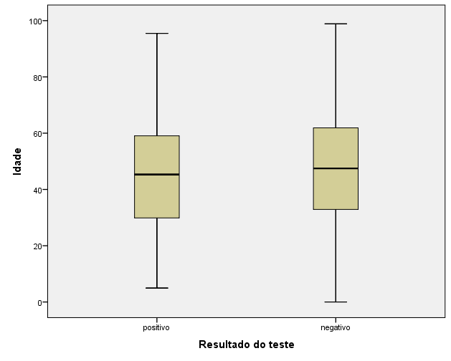
Variável Idade – Etapa 2
teste | N | Média | DP
positivo | 239 | 44.60 | 18.248
negativo | 4403 | 47.20 | 18.758
p = 0,039, teste t-student

Slide 14
Perfil domicílio – Etapa 2
 |  |  |  | Resultado do teste
Variável | Categoria | Total |  | Positivo |  | Negativo |  | p-valor
 |  | N | % | N | % | N | %
Total de moradores | 1 | 577 | 12,4% | 21 | 8,8% | 556 | 12,6% | 0,001
 | 2 | 1228 | 26,5% | 44 | 18,4% | 1184 | 26,9%
 | 3 | 1237 | 26,6% | 73 | 30,5% | 1164 | 26,4%
 | 4 | 965 | 20,8% | 51 | 21,3% | 914 | 20,8%
 | 5 ou mais | 635 | 13,7% | 50 | 20,9% | 585 | 13,3%
Graduação mais alta do domicílio | Analfabeto | 111 | 2,4% | 1 | ,4% | 110 | 2,5% | 0,014
 | Ensino Fundamental | 1149 | 24,7% | 59 | 24,7% | 1090 | 24,7%
 | Ensino Médio | 1878 | 40,4% | 116 | 48,5% | 1762 | 40,0%
 | Superior Completo | 1177 | 25,3% | 43 | 18,0% | 1134 | 25,7%
 | Superior Incompleto | 327 | 7,0% | 20 | 8,4% | 307 | 7,0%
Respondente do Questionário | A própria pessoa | 4403 | 94,8% | 224 | 93,7% | 4179 | 94,9% | 0,430
 | Mãe | 140 | 3,0% | 8 | 3,3% | 132 | 3,0%
 | Outro responsável ou cuidador | 78 | 1,7% | 4 | 1,7% | 74 | 1,7%
 | Pai | 21 | ,5% | 3 | 1,3% | 18 | ,4%

Slide 15
Perfil Comorbidades – Etapa 2
 |  |  |  | Resultado do teste
Variável | Categoria | Total |  | Positivo |  | Negativo |  | p-valor
 |  | N | % | N | % | N | %
Procurou-UAS | sim | 847 | 18,2% | 89 | 37,2% | 758 | 17,2% | 0,001
HAS | sim | 1441 | 31,0% | 71 | 29,7% | 1370 | 31,1% | 0,853
DM | sim | 539 | 11,6% | 25 | 10,5% | 514 | 11,7% | 0,805
Asma | sim | 402 | 8,7% | 29 | 12,1% | 373 | 8,5% | 0,138
Neoplasia | sim | 108 | 2,3% | 7 | 2,9% | 101 | 2,3% | 0,775
Renal | sim | 105 | 2,3% | 2 | 0,8% | 103 | 2,3% | 0,298
Cardio | sim | 300 | 6,5% | 16 | 6,7% | 284 | 6,4% | 0,937
Obesidade | sim | 545 | 11,7% | 36 | 15,1% | 509 | 11,6% | 0,247
Outra-Crônica | sim | 498 | 10,7% | 14 | 5,9% | 484 | 11,0% | 0,042
Número de Comorbidades | nenhuma | 2277 | 49,0% | 120 | 50,2% | 2157 | 49,0% | 0,986
 | 1 | 1320 | 28,4% | 64 | 26,8% | 1256 | 28,5%
 | 2 | 671 | 14,4% | 35 | 14,6% | 636 | 14,4%
 | 3 | 267 | 5,7% | 14 | 5,9% | 253 | 5,7%
 | 4 ou mais | 109 | 2,3% | 6 | 2,5% | 103 | 2,3%

Slide 16
Percentual de Co-morbidades - estudo de prevalência
Comparando Etapas

Slide 17
Comparando Etapa 1 e Etapa 2 até aqui
Variáveis associadas a positividade
Variáveis | Etapa 1 | Etapa 2 | Etapa 3 | Etapa 4
Sexo | X
Faixa Etária | X
Raça-cor |  | X
Anos de estudo
Total de moradores | X | X
Graduação mais alta do domicílio |  | X
H-Procurou-UAS | X | X
HAS
DM | X
Asma | X
Neoplasia
Renal
Cardio
Obesidade | X
Outra-Cronica |  | X
Número de Comorbidades
X = p-valor < 0,05

Slide 18
Sintomas
 |  |  |  | Resultado do teste
Variável | Categoria | Total |  | Positivo |  | Negativo |  | p-valor
 |  | N | % | N | % | N | %
Tosse | Sim | 748 | 16,1% | 95 | 39,7% | 653 | 14,8% | 0,001
Anosmia | sim | 349 | 7,5% | 90 | 37,7% | 259 | 5,9% | 0,001
Fadiga | sim | 532 | 11,5% | 74 | 31,0% | 458 | 10,4% | 0,001
Febre | sim | 323 | 7,0% | 67 | 28,0% | 256 | 5,8% | 0,001
Mialgia | sim | 534 | 11,5% | 67 | 28,0% | 467 | 10,6% | 0,001
Dor_Garganta | sim | 500 | 10,8% | 53 | 22,2% | 447 | 10,1% | 0,001
Diarreia | sim | 375 | 8,1% | 52 | 21,8% | 323 | 7,3% | 0,001
Outro_Sintoma | sim | 402 | 8,7% | 45 | 18,8% | 357 | 8,1% | 0,001
Dispneia | sim | 407 | 8,8% | 42 | 17,6% | 365 | 8,3% | 0,001
Dor_Abdominal | sim | 284 | 6,1% | 36 | 15,1% | 248 | 5,6% | 0,001
Taquicardia | sim | 288 | 6,2% | 32 | 13,4% | 256 | 5,8% | 0,001
Vômitos | sim | 114 | 2,5% | 20 | 8,4% | 94 | 2,1% | 0,001

Slide 19
Comparando sintomas no caso positivo e negativo – Etapa 2

Slide 20
Na etapa 1 mais sintomas nos positivos!!!!

Slide 21
Sintomas: percentual de assintomáticos +
 |  |  |  | Resultado do teste
Variável | Categoria | Total |  | Positivo |  | Negativo |  | p-valor
 |  | N | % | N | % | N | %
Número de Sintomas | nenhum | 2774 | 59,7% | 73 | 30,5% | 2701 | 61,3% | 0,001
 | 1 | 795 | 17,1% | 34 | 14,2% | 761 | 17,3%
 | 2 | 387 | 8,3% | 26 | 10,9% | 361 | 8,2%
 | 3 | 224 | 4,8% | 25 | 10,5% | 199 | 4,5%
 | 4 ou mais | 464 | 10,0% | 81 | 33,9% | 383 | 8,7%

Slide 23
Resultados dos contatos de casos positivos
Resultados dos Contatos | Fórmula | Prevalência | Extensão
Número de + do estudo total | ( a ) | 239 | 22
Exames adicionais nos contatos de casos + | ( b ) | 416 | 62
número de contatos + | ( c ) | 157 | 38
número médio de contatos total por caso + | ( b/a) | 1,7 | 2,8
Percentual de + nos contatos | (c/b)*100 | 37,70% | 61,30%
número médio de contatos + nos casos + | (c/a) | 0,7 | 1,7

Slide 24
Conclusão: inquérito sorológico etapa 2 (27,28 e 29/05)
O inquérito sorológico retornou aos mesmos setores censitários sorteados na primeira etapa (que ocorreu há apenas 15 dias atrás), e encontrou nos domicílios visitados 3 vezes mais moradores positivos que na etapa 1.
Isto representa uma taxa de infecção da população de 5,14% na etapa 2 do inquérito, que significa um aumento de 141% (de 2,1% para 5,14%).
Com base nisso, estimamos neste momento 206.559 habitantes do ES já acometidos pelo novo coronavírus.
Ainda, na avaliação dos contatos dos moradores que foram sorteados e tiveram o teste positivo, aproximadamente 40% tiveram teste positivo, contabilizando 260 contatos positivos, nas duas etapas.
Diante destes números considerar o risco de uma sobrecarga do sistema de saúde

Slide 25
Estudo de Aglomerados subnormais
Comparação da prevalência das áreas de aglomerados Normais e Sub Normais na Grande Vitória
Objetivos:
Estimar o percentual de residentes na Grande Vitória infectados com o SARS-CoV-2, moradores de aglomerados subnormais.
Estimar o percentual de residentes na Grande Vitória infectados com o SARS-CoV-2, moradores de aglomerados urbanos retirados os aglomerados subnormais.
Comparar os resultados das prevalências dos objetivos acima.

Slide 26
Métodos:
Em cada município serão sorteados os setores censitários proporcional ao tamanho do domicílio e divididos em dois grupos, aglomerados subnormais (AGSN) e aglomerados de população urbana, retiradas as AGSN. O sorteio se dará nos setores censitários com população urbana, com menos de 100 hectares e com mais de 200 domicílios. Dentro dos setores se fará uma seleção aleatória de domicílios, onde um morador será selecionado também de forma aleatória.

Slide 27
Quadro 1: População total do Brasil, Espírito Santo e Metropolitana e por população urbana e agregados subnormais dos municípios do estudo.
Municípios | Total | Urbana total | AGSN | Urbana sem AGSN
Cariacica | 348.738 | 337.643 | 27.516 | 310.127
Serra | 409.267 | 406.450 | 36.071 | 370.379
Vila Velha | 414.586 | 412.575 | 61.479 | 351.096
Vitória | 327.801 | 327.801 | 26.484 | 301.317
Total Metropolitana | 1.500.392 | 1.484.469 | 151.550 | 1.332.919
ES | 243.327
Brasil | 1.1425.644

Slide 28

Quadro 2. Parâmetros e estimativas utilizadas para o cálculo de tamanho de amostra.
Inquérito | Prevalência estimada | Erro amostral | Nível de significância | Tamanho amostra
Estudo de prevalências
Prevalência aglomerados urbanos sem os AGSN | 6% | 2% | 5% | 542
Prevalência aglomerados sub normais (AGSN) | 25% | 4% | 5% | 449
Estudo comparativo
Estudo comparativo | Diferença entre as prevalências | Poder do teste | Nível de significância | Tamanhos amostras
Comparação entre os dois aglomerados | 19% | 95% | 5% | Urbanos 92 AGSN 92

Slide 29
 | Novos setores para o estudo de AGSN
numero | setor censitario | municipio | classificacao | Novos setores | equipes
1 | 320130810000019 | Cariacica | AGSN | sorteado | 1
2 | 320500215000679 | Serra | AGSN | sorteado | 5
3 | 320500205000180 | Serra | AGSN | sorteado
4 | 320500205000242 | Serra | AGSN | sorteado
5 | 320500215000271 | Serra | AGSN | sorteado
6 | 320500205000245 | Serra | AGSN | sorteado
7 | 320520020100143 | Vila Velha | AGSN | sorteado | 2
8 | 320520020100074 | Vila Velha | AGSN | sorteado

Slide 30
EPIs necessários para o estudo de AGSN na Grande Vitoria
Este estudo terá 1 etapa | Por etapa | Total
para cada equipe em 1 etapa precisamos de | Quantidade para 1 equipe para 1 etapa | para os 8 setores
mascara cirurgica | 24 unid | 192
luvas de procedimento | 200 luvas | 1600
avental gramatura 40 | 90 | 720
gorros | 12 | 96
oculos de protecao ou face shield | 2 | 16
testes | 83 | 824
lancetas |  | 700
alcool 70% | 1 frasco 500 ml
Alcool gel | 1 frasco 200 ml
caixa perfuro cortante | 1 | 8
Saco de lixo | 4 | 32
Algodao ou gase | 2 rolos
Testes para a pesquisa: | por setor | total
para sorteado | 50 | 400
para contato sorteado positivo (25%), estimando 5 moradores | 10 | 400 | 10 positivos por setor, vezes 8 setores x 5 pessoas
Equipe | 3 | 24
Total: | 103 | 824

Slide 31
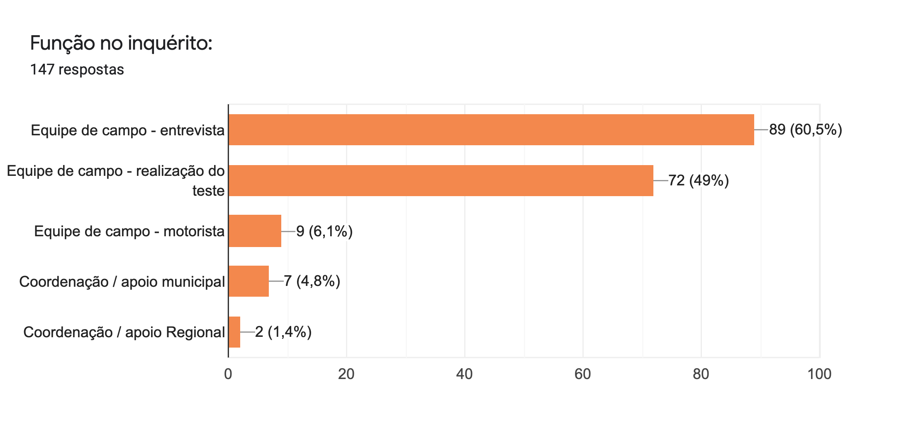
Avaliação final da Etapa 2 do Inquérito sorológico – 147 respondentes

Slide 32
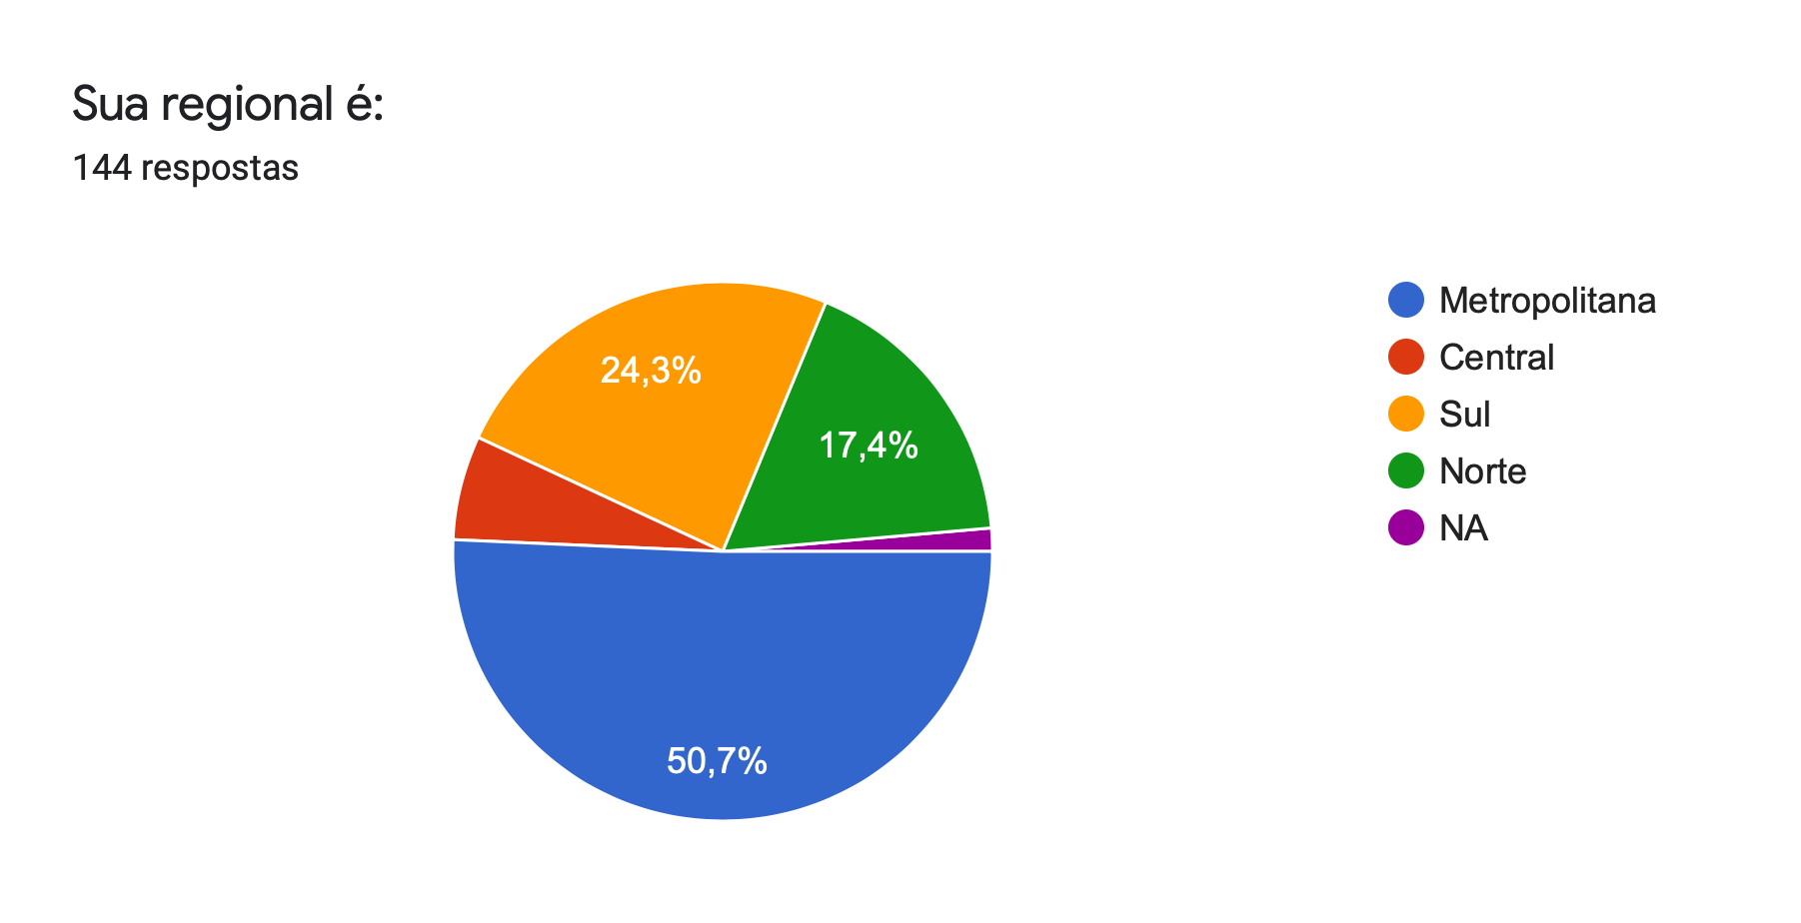

Slide 33
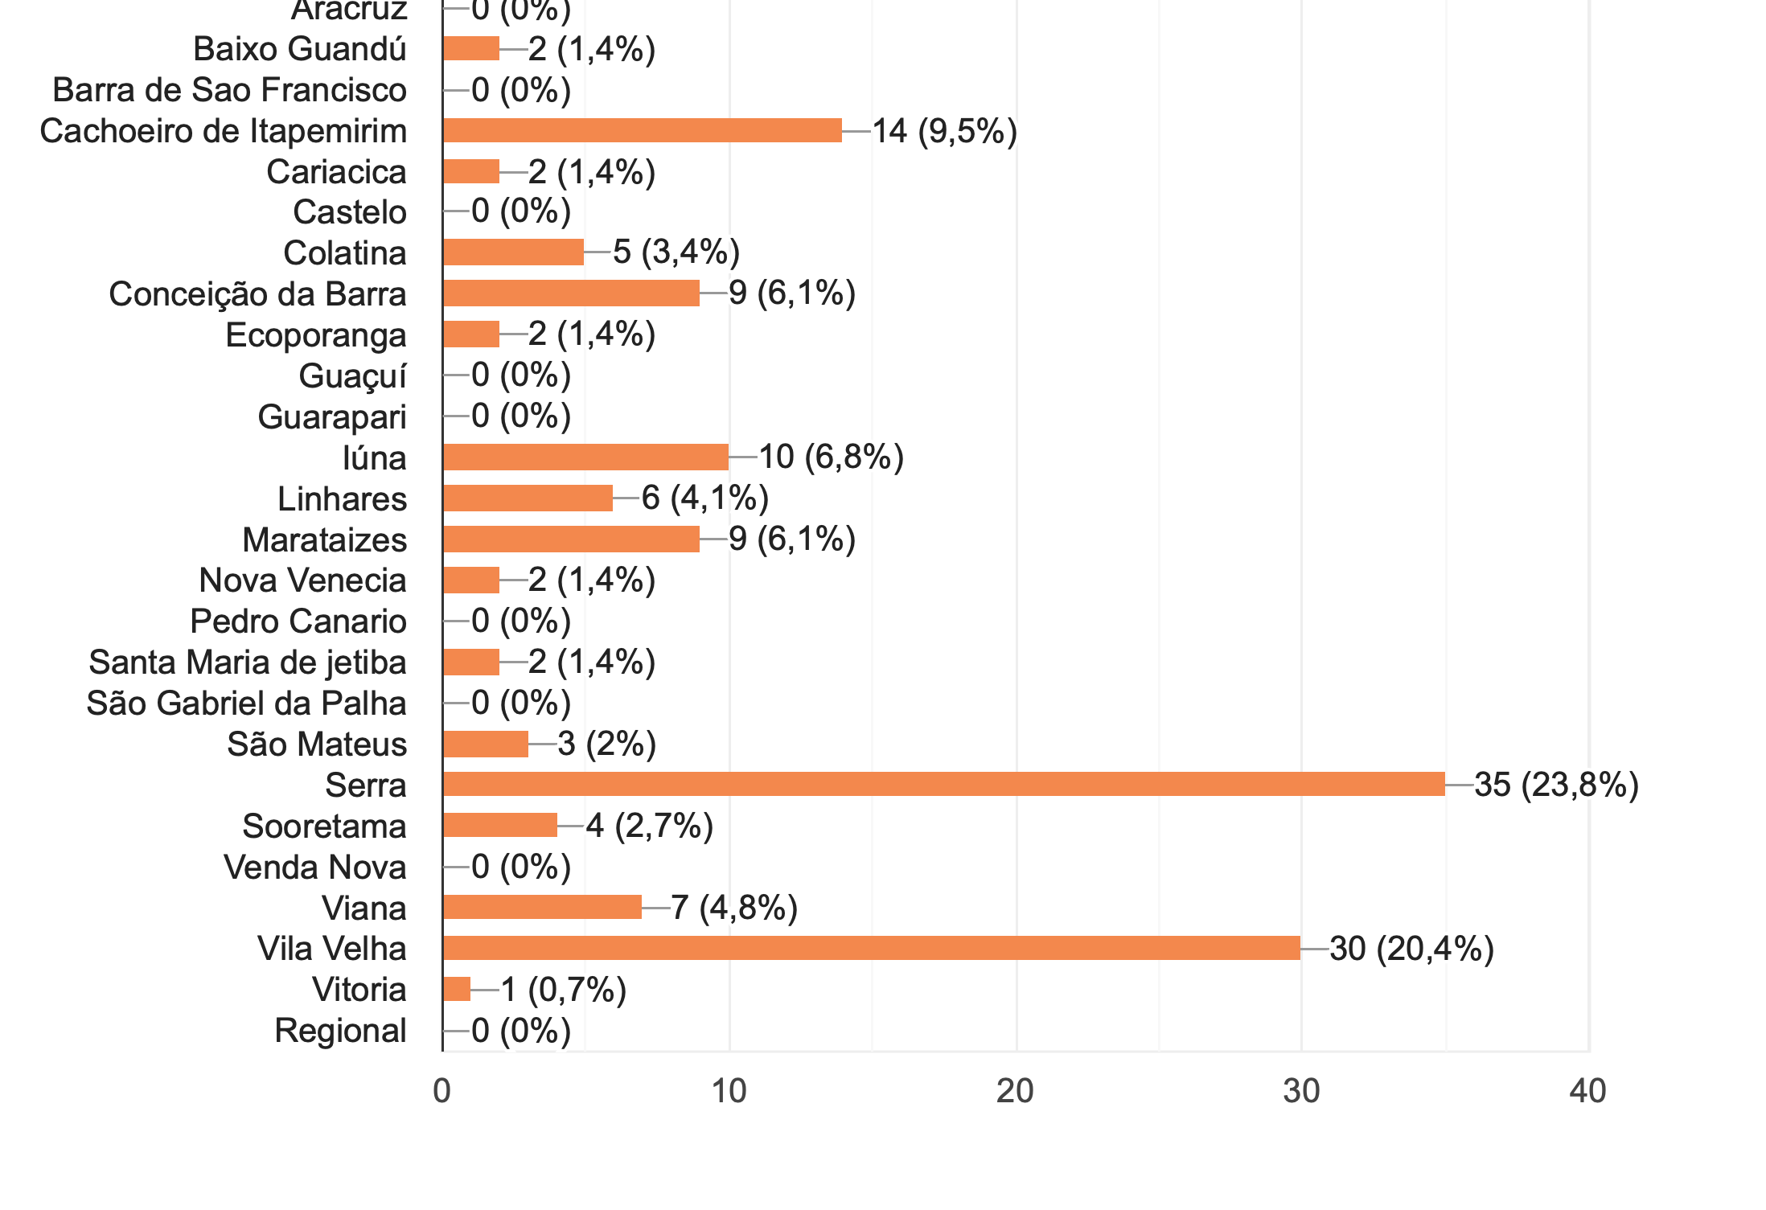
Respondentes por município:

Slide 34
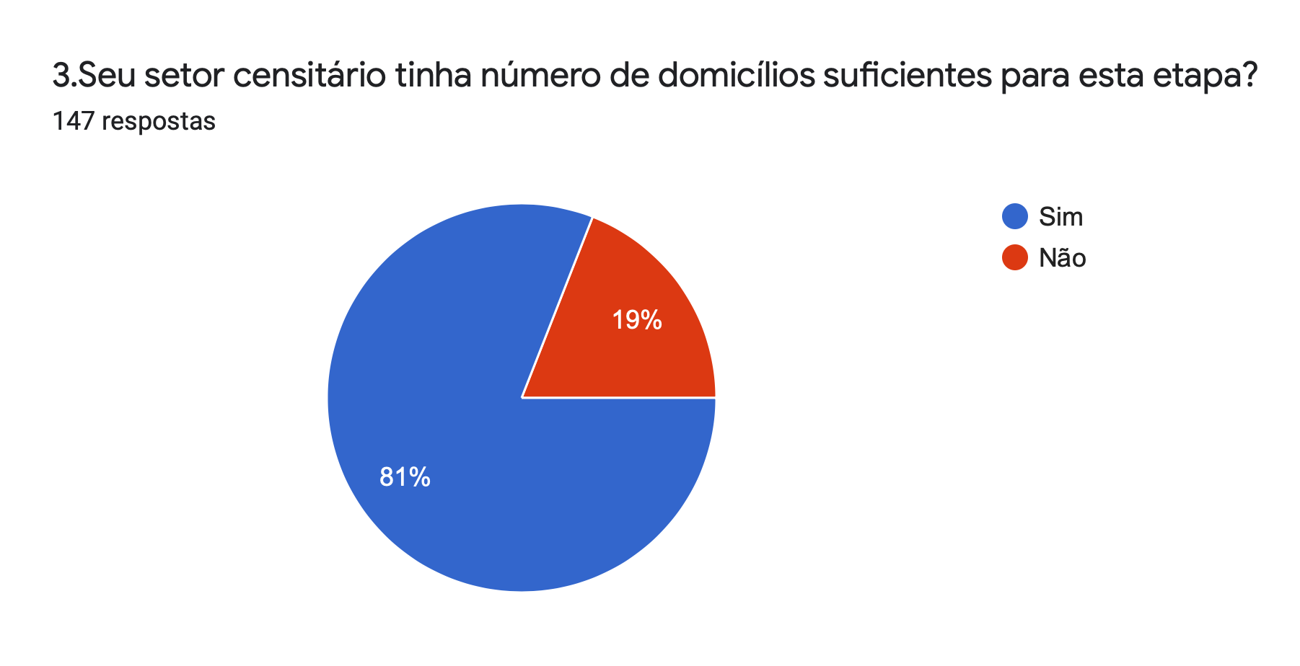

Slide 35
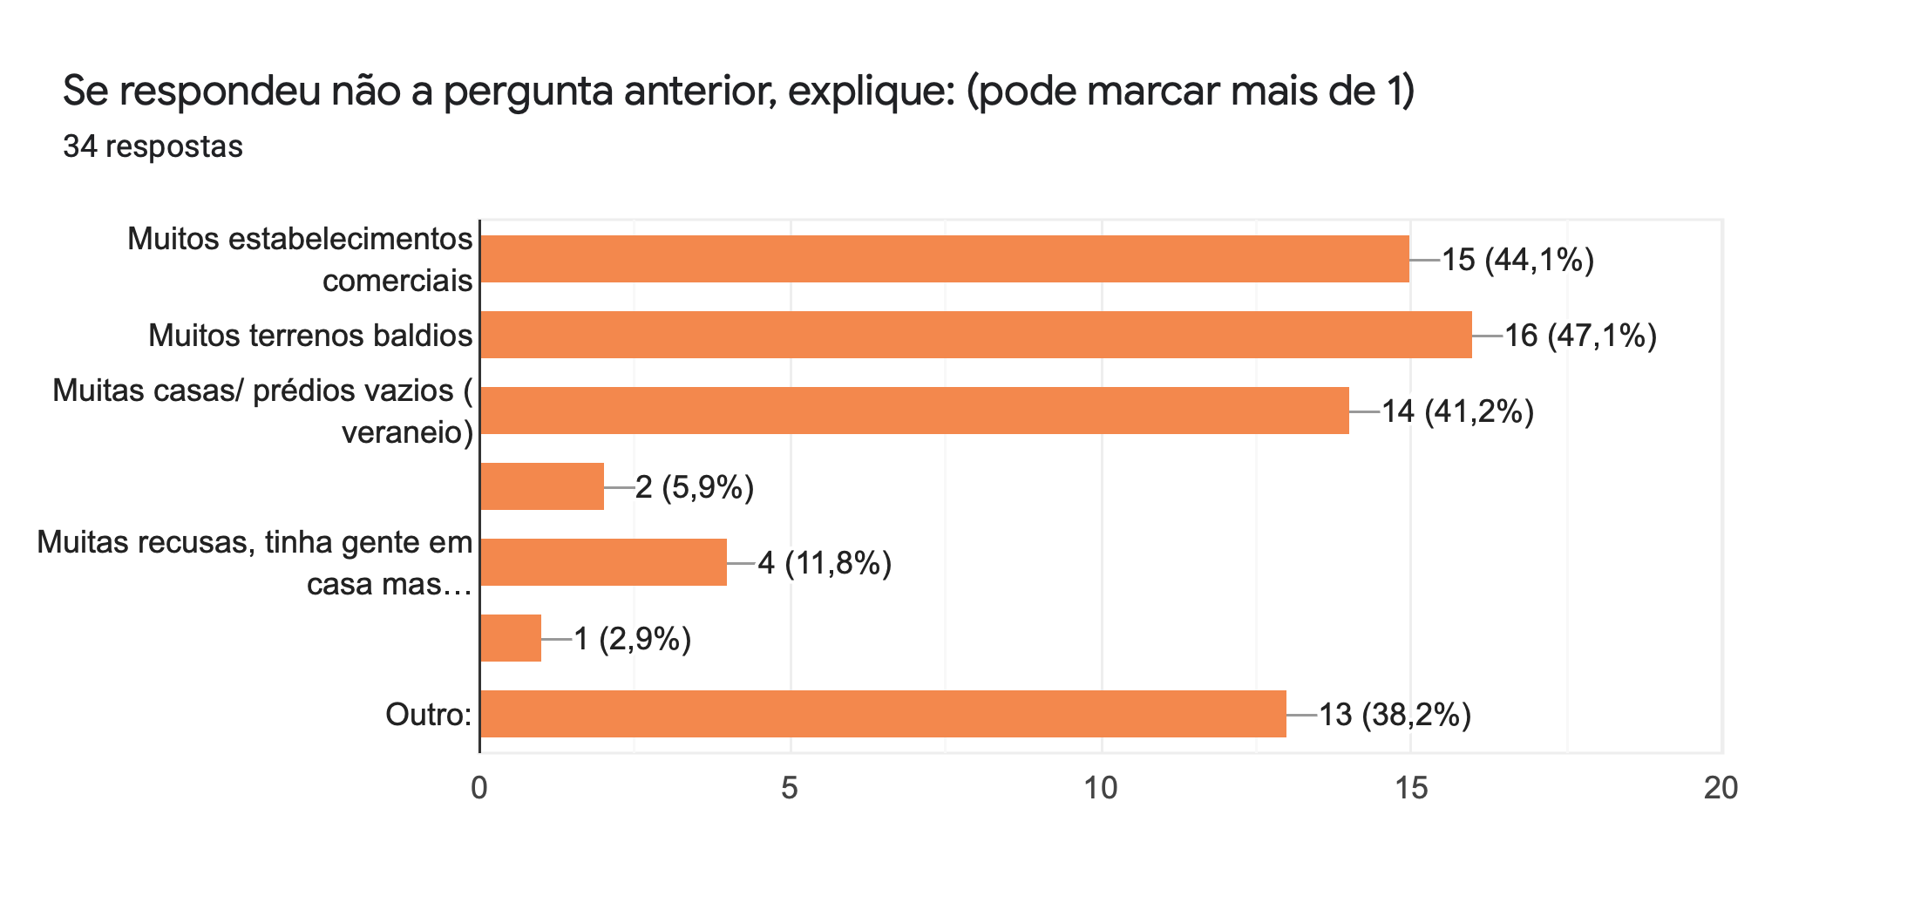

Slide 36
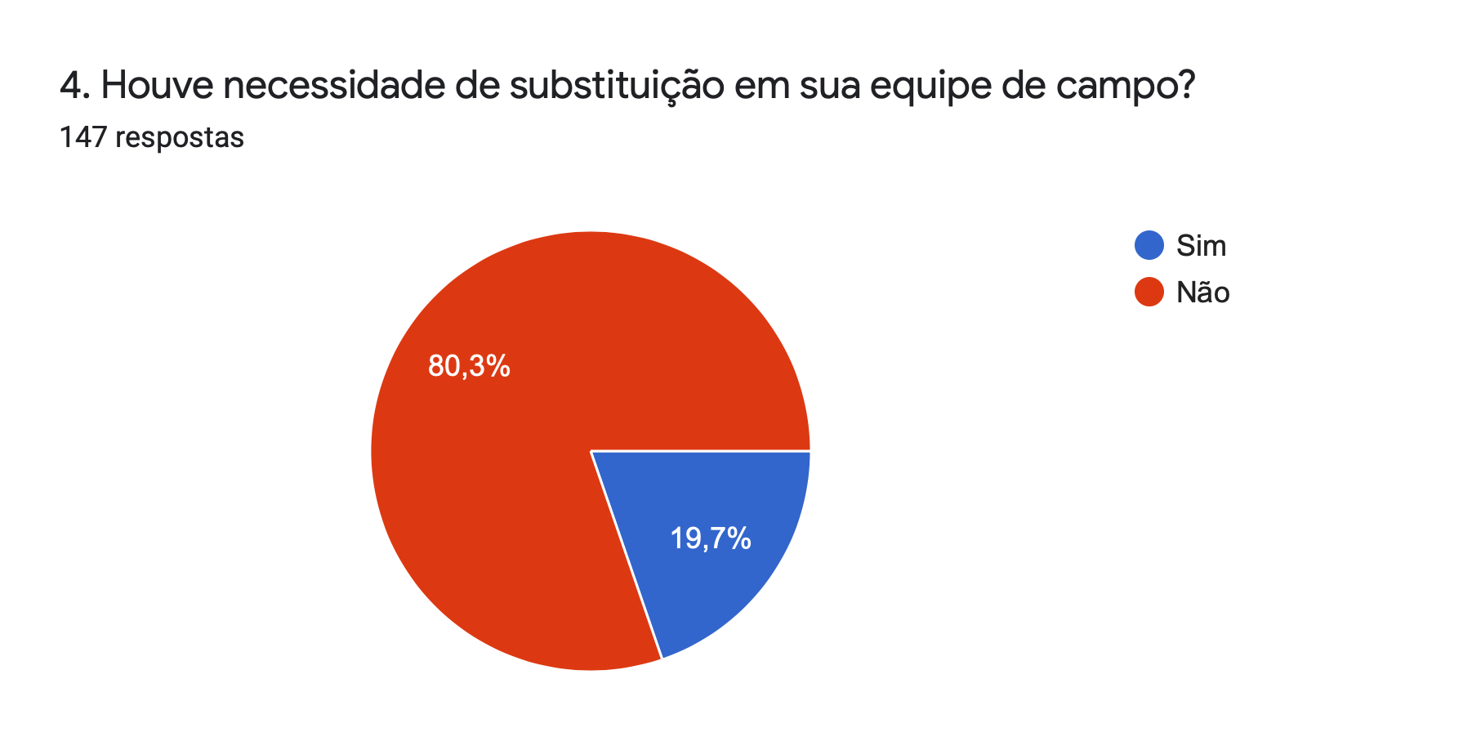

Slide 37
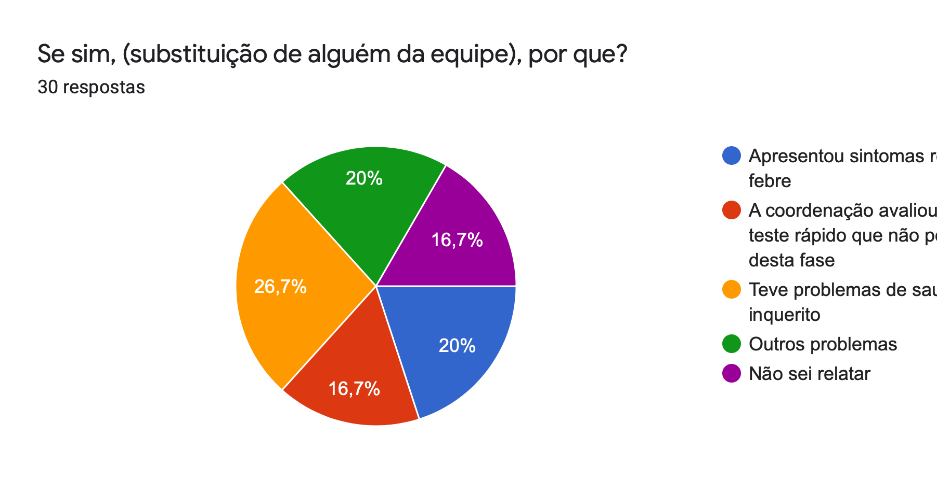

Slide 38
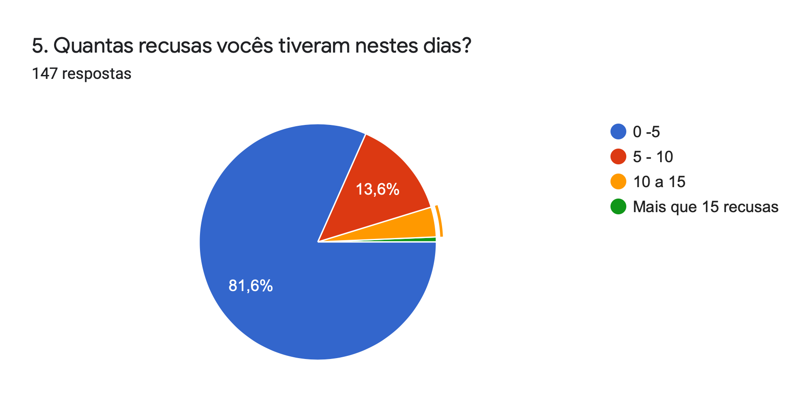

Slide 39
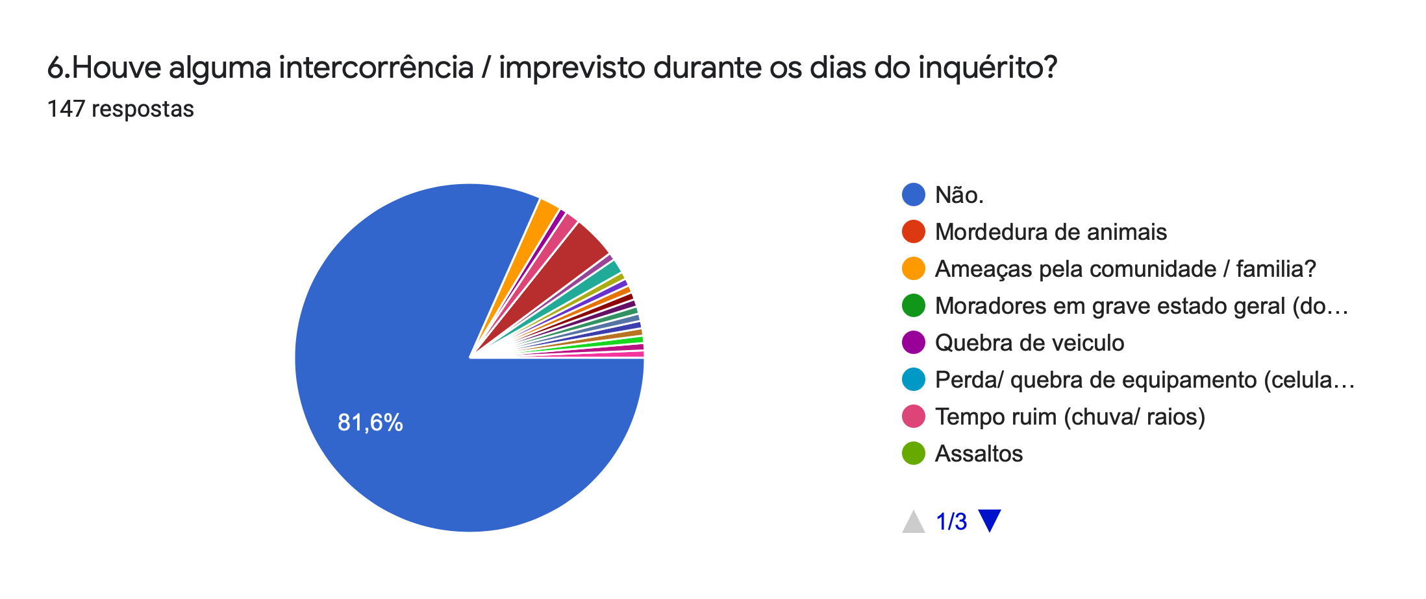

Slide 40
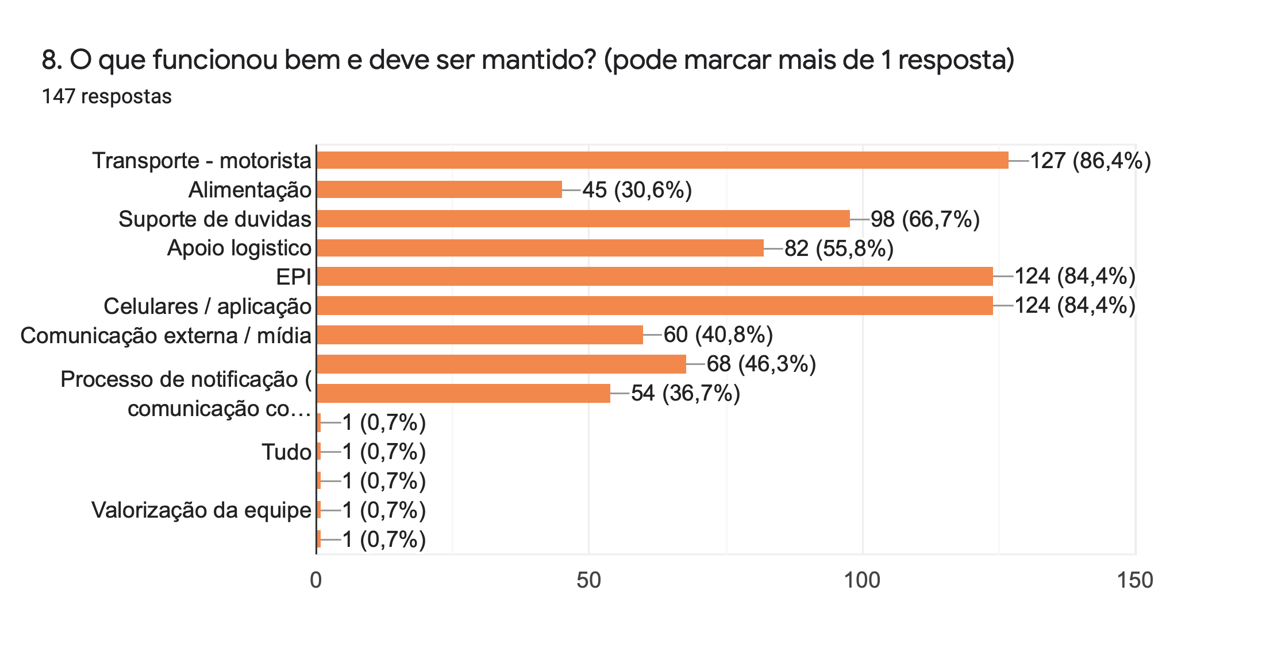

Slide 41
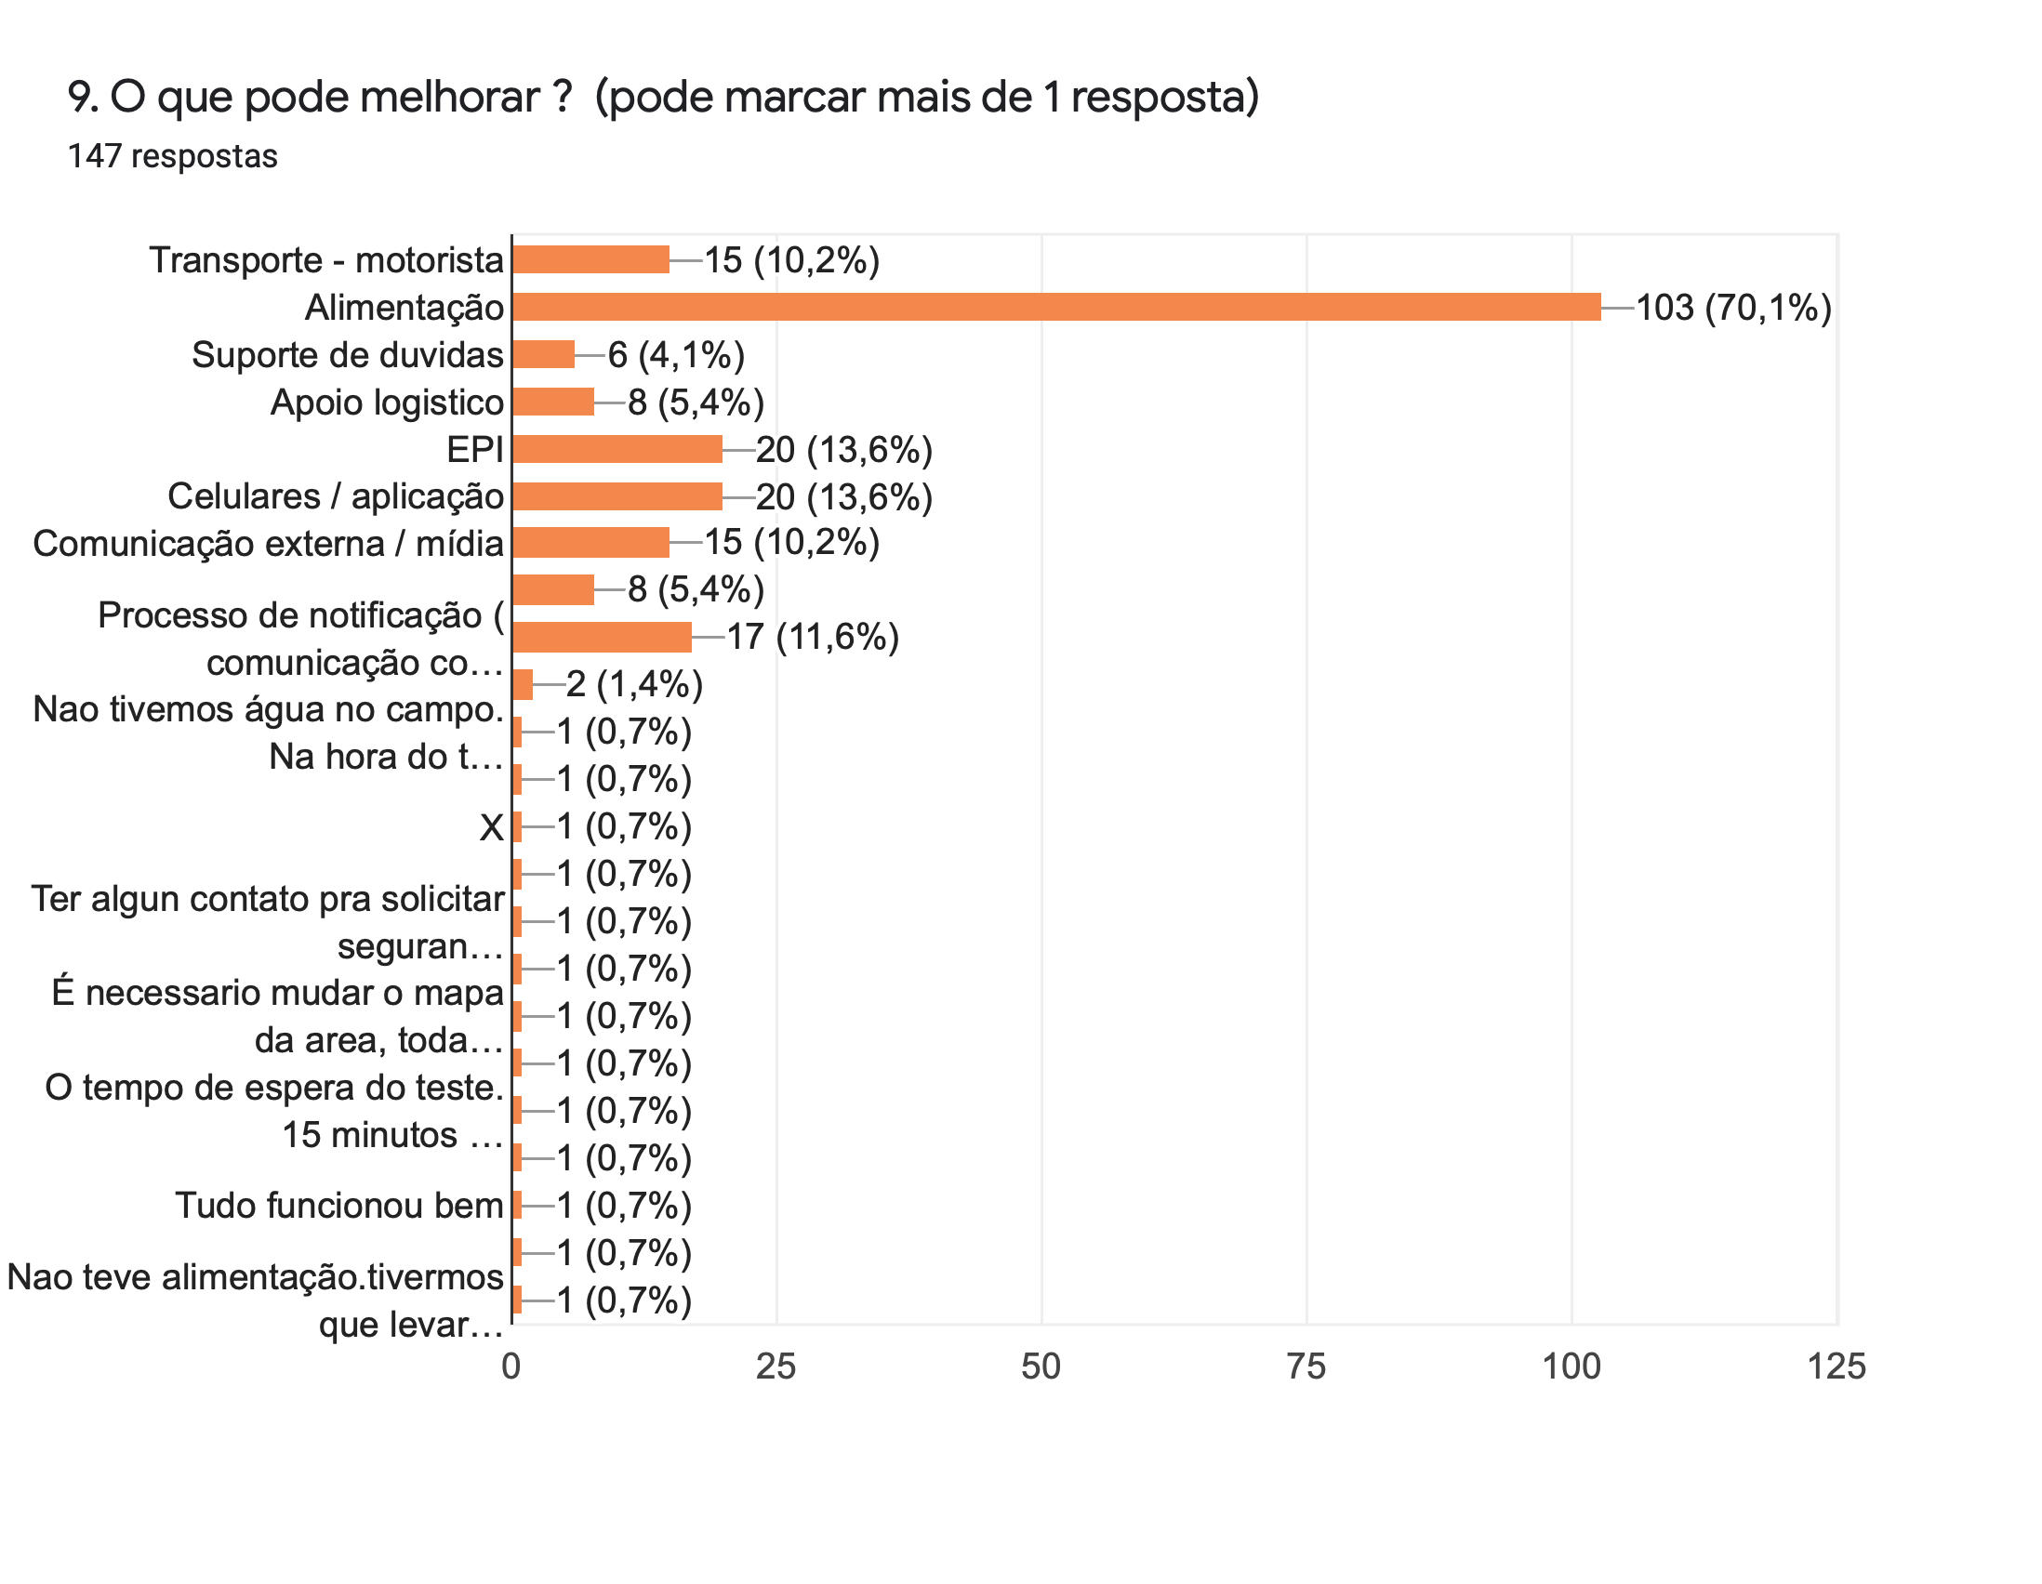

Slide 42
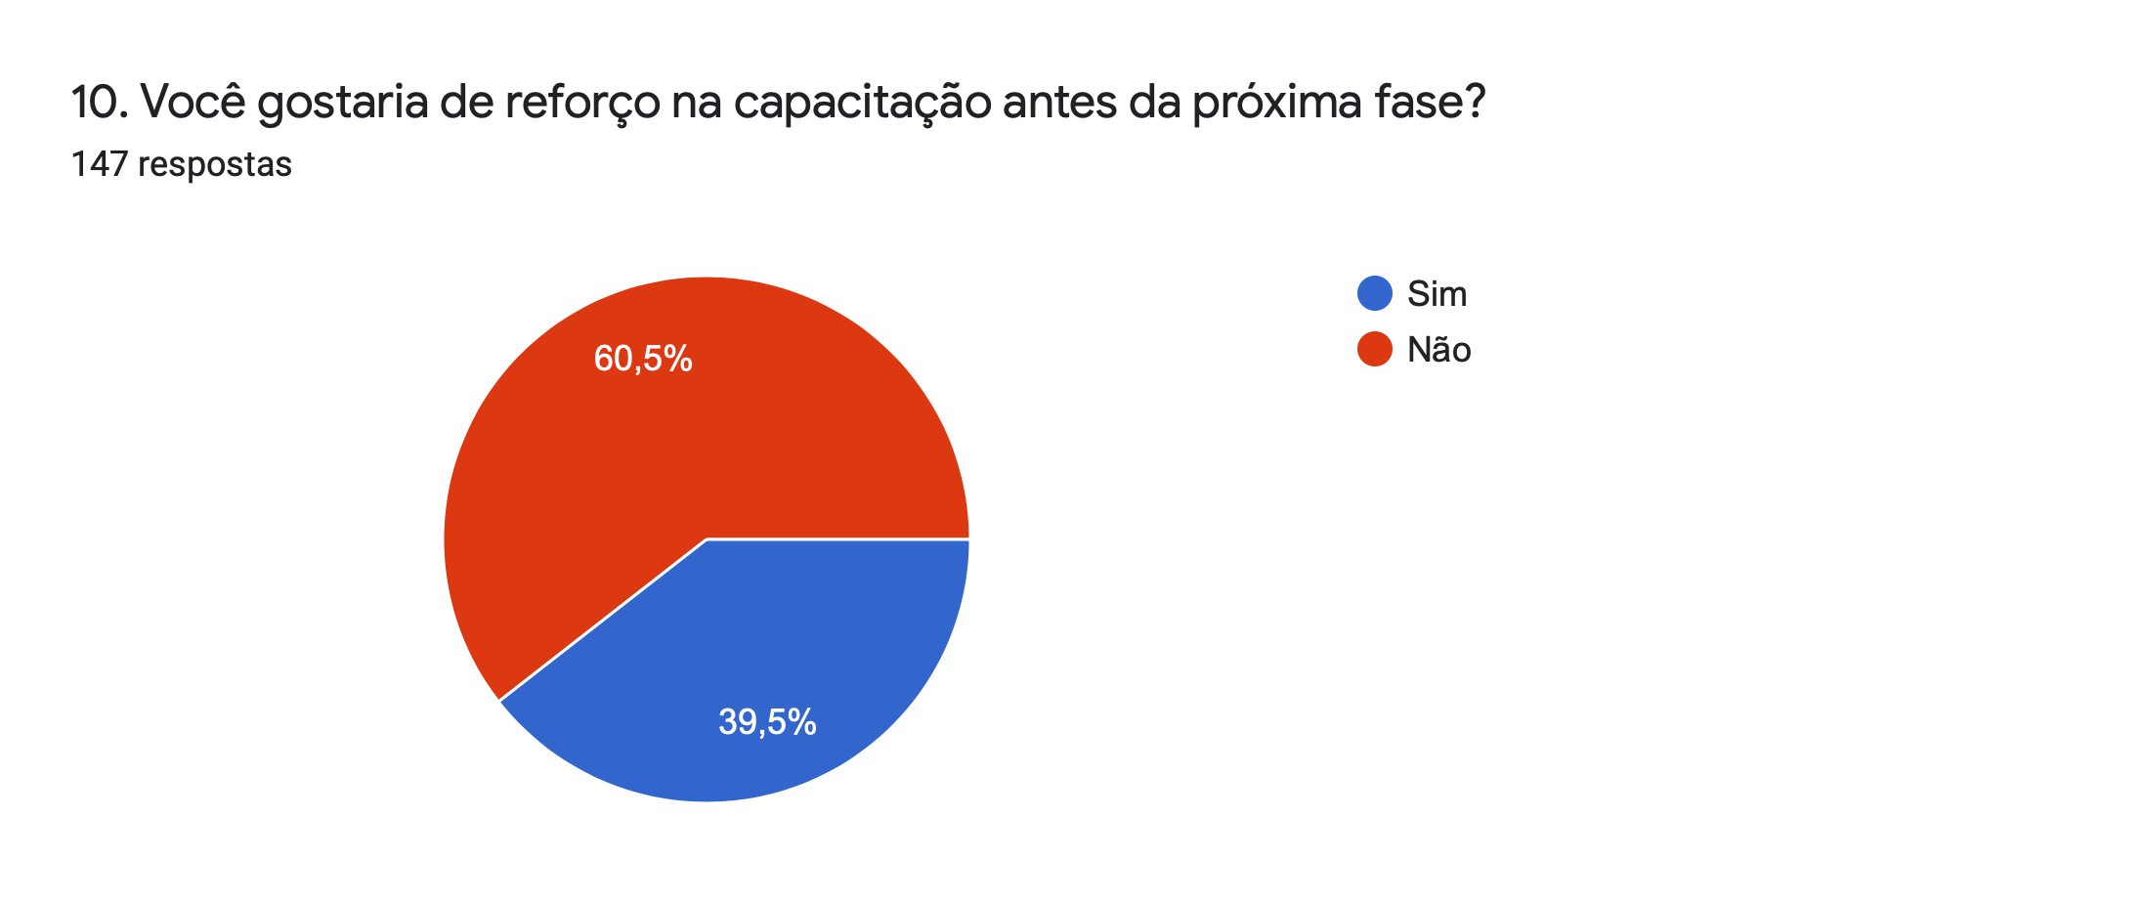

Slide 43
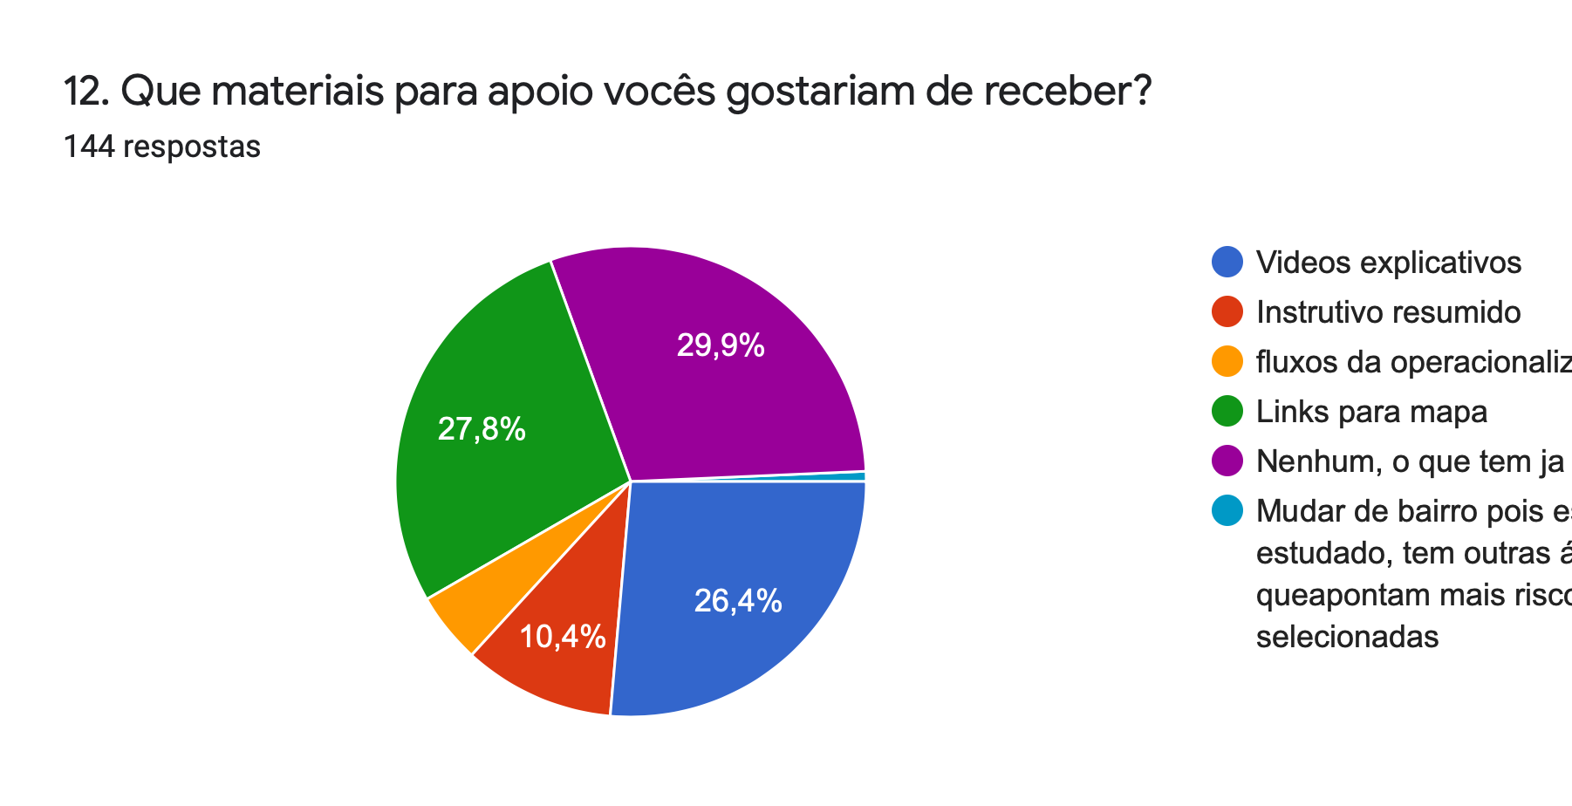

Slide 44
Sugestões:
Que a equipe escolhesse a área para trabalhar. (3!)
Mapa com localização em tempo real (2) mapas coloridos (?)
Material do jaleco – melhorar a qualidade
Celulares já atualizados
Melhorar alimentação (7) / agua (%)
Teste antes de ir a campo em todas as etapas (1 entrevistadora se sentiu mal)
Alcool liquido em vez do gel
Bombeiros PM, para acompanhar
Ainda há duvidas sobre pular 5 casas e as casas disponíveis no setor
Apoio das UBS para uso de banheiro / agua

Slide 45
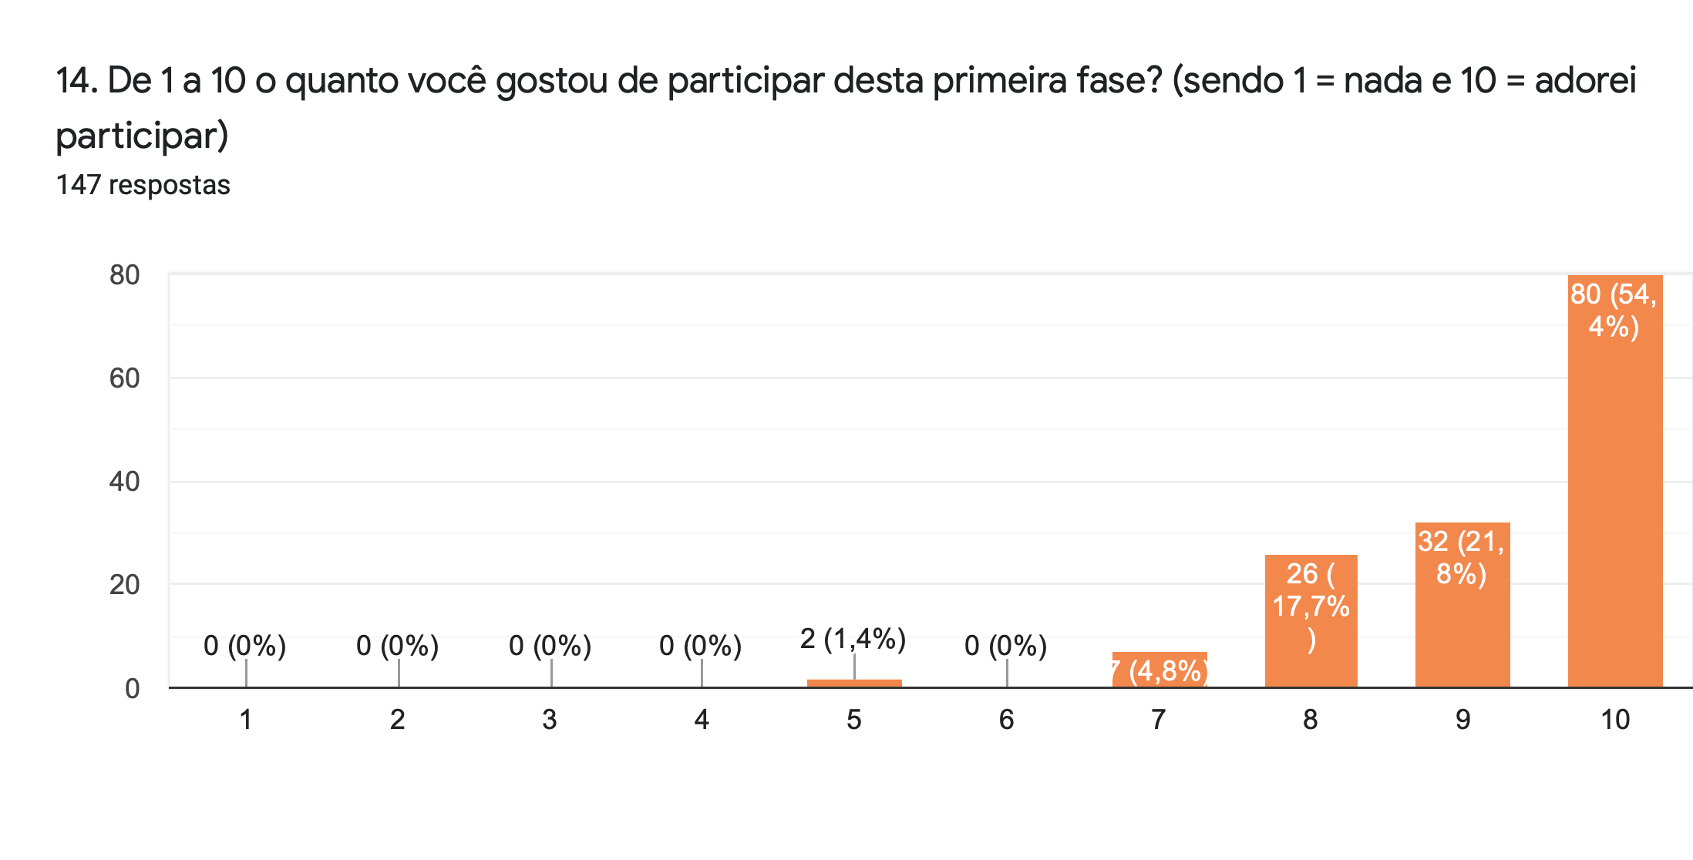

Slide 46
Avaliação por regional: Central

Slide 47
8. O que funcionou bem e deve ser mantido? (pode marcar mais de 1 resposta)
Transporte - motorista, Suporte de duvidas, Celulares / aplicação
Transporte - motorista, Apoio logistico, EPI, Celulares / aplicação, Comunicação externa / mídia, Comunicação entre SESA, Regionais, Municipios, Processo de notificação (comunicação com APS e Vigilância)
Transporte - motorista, Apoio logistico, EPI, Celulares / aplicação, Comunicação externa / mídia, Comunicação entre SESA, Regionais, Municipios, Processo de notificação (comunicação com APS e Vigilância)
Transporte - motorista, Suporte de duvidas, Apoio logistico, EPI, Celulares / aplicação, Comunicação externa / mídia, Comunicação entre SESA, Regionais, Municipios, Processo de notificação (comunicação com APS e Vigilância)
Transporte - motorista, Alimentação, EPI, Celulares / aplicação, Comunicação externa / mídia, Comunicação entre SESA, Regionais, Municipios, Processo de notificação (comunicação com APS e Vigilância)
Transporte - motorista, Alimentação, Suporte de duvidas, Apoio logistico, EPI, Celulares / aplicação, Comunicação externa / mídia, Comunicação entre SESA, Regionais, Municipios, Processo de notificação (comunicação com APS e Vigilância)
Transporte - motorista, Alimentação, Suporte de duvidas, Apoio logistico, EPI, Celulares / aplicação, Comunicação externa / mídia, Comunicação entre SESA, Regionais, Municipios, Processo de notificação (comunicação com APS e Vigilância), Valorização da equipe
Transporte - motorista, Alimentação, Suporte de duvidas, Apoio logistico, EPI, Celulares / aplicação, Comunicação externa / mídia, Comunicação entre SESA, Regionais, Municipios
Processo de notificação (comunicação com APS e Vigilância)
9. O que pode melhorar ? (pode marcar mais de 1 resposta)
Alimentação, EPI
Alimentação
Alimentação
Alimentação
Apoio logistico
Apoio logistico
Alimentação, Processo de notificação (comunicação com APS e Vigilância)
Processo de notificação (comunicação com APS e Vigilância)
Alimentação

Slide 48
6.Houve alguma intercorrência / imprevisto durante os dias do inquérito?
Não.
Não.
Não.
Não.
Não.
Não.
Não.
Não.
Não.

Slide 49
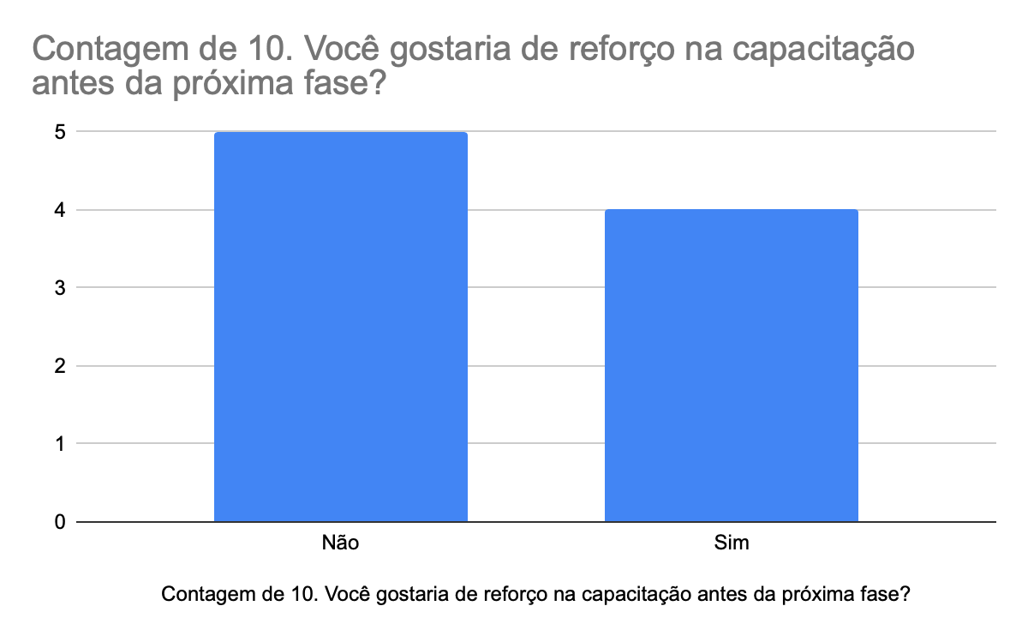
12. Que materiais para apoio vocês gostariam de receber?
Videos explicativos
Links para mapa
Links para mapa
Nenhum, o que tem ja esta suficiente.
Nenhum, o que tem ja esta suficiente.
Nenhum, o que tem ja esta suficiente.
Videos explicativos
Instrutivo resumido
Nenhum, o que tem ja esta suficiente.

Slide 50
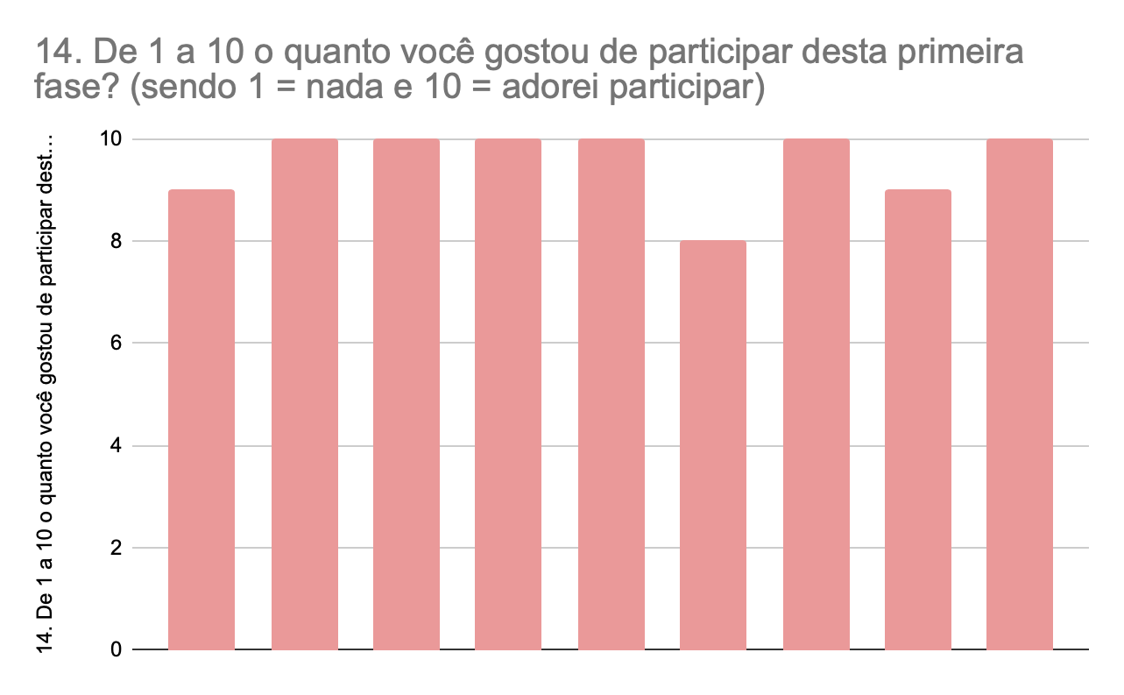
13. Que sugestões de melhoria você pode fazer para que a próxima fase?
Se possível uma mapa de localização em tempo real.
Se possível uma mapa de localização em tempo real.
Lugar para realização de testes com mais casas e menos comércios
Equipe de apoio
Iniciar com mais antecedência

Slide 51
Avaliação por regional: Metropolitana
105 respostas
Serra: 34
Vila Velha: 27
Vitoria: 1
Cariacica: 2
Viana: 7

Slide 52
Serra: número de domicílios suficientes
Setor | Bairro | Tinha domicílios suficientes?
99 | Cantinho do céu | Não
99 | Cantinho do céu | Não
99 | Cantinho do céu | Não
99 | Cantinho do céu | Não
100 | Cidade Continental | Não
97 | André Carlone | Não
113 | Santo Antônio | Não

Slide 53
Funcionou bem:
Transporte - motorista, Suporte de duvidas, Apoio logistico, EPI, Celulares / aplicação
Precisa melhorar:
Alimentação (35)

Slide 54
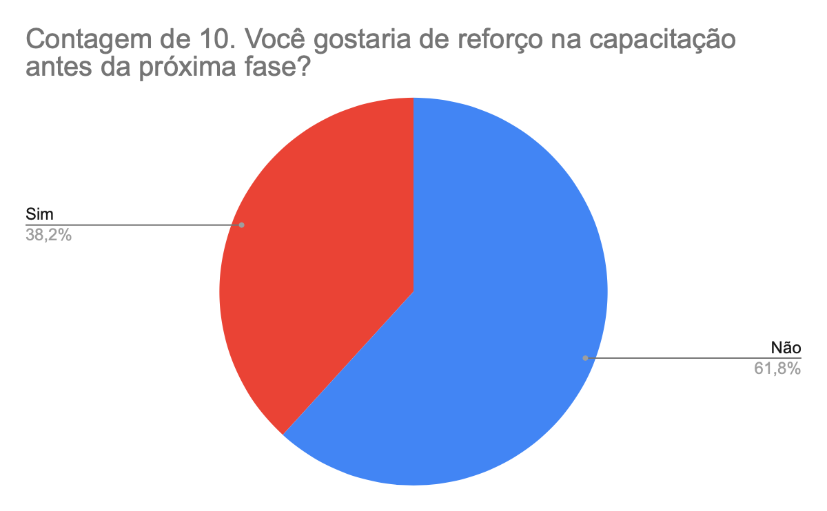
Reforço na capacitação:

Slide 55
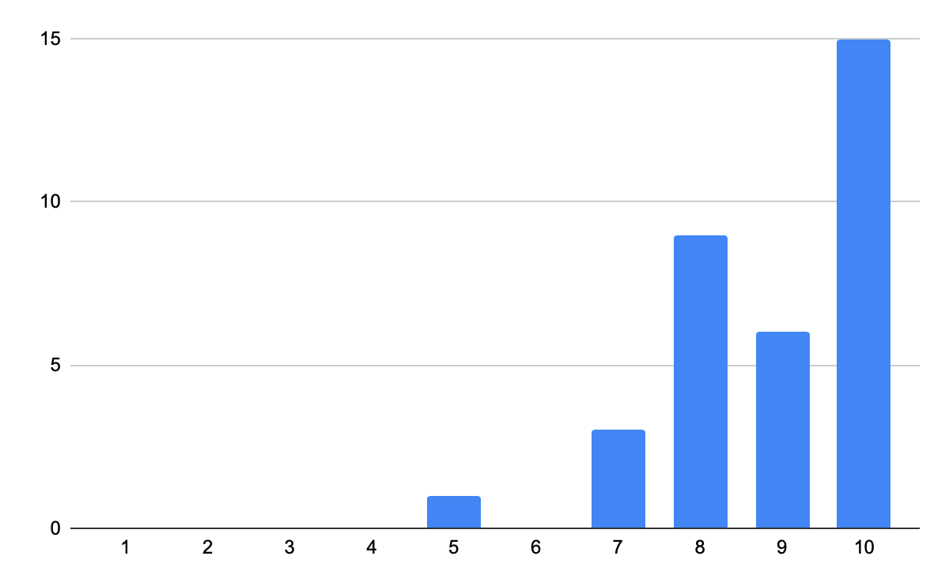
13. Que sugestões de melhoria você pode fazer para que a próxima fase?
Deixar no carro o material para os três dias, pra não termos a necessidade de sempre rebater(materias do teste, papel toalha, descarpack, capotes, sacos de lixo) porque gera muitos atrasos e conversar com os motoristas para apoiarem mais na dinâmica.
Se possível uma mapa de localização em tempo real.
Por ser muito exaustivo fisicamente gostaríamos que o município nos desse uma folga a mais. Na segunda feira depois do inquérito.
Lugar para realização de testes com mais casas e menos comércios
Deixar salvar as fotos do termo(2 lados), casa e teste no aplicativo, ao invés de ficar salvo no celular. Na frente do nome da pessoa, aparecer quantos negativos e quantos positivos na casa.
Transferir os dias do inquérito para segunda, terça e quarta
Equipe de apoio
As regiões a serem feitas pelos setores poderiam ser entregues com um pouco de antecedência.
Iniciar com mais antecedência
De 1 a 10 sendo 10 adorei e 1 não gostei, o quanto você gostou de participar do inquérito?

